Slide 1
星空介绍
关键词 猎户座 天狼星 昴星团 stellarium
2015.10.30

Slide 2
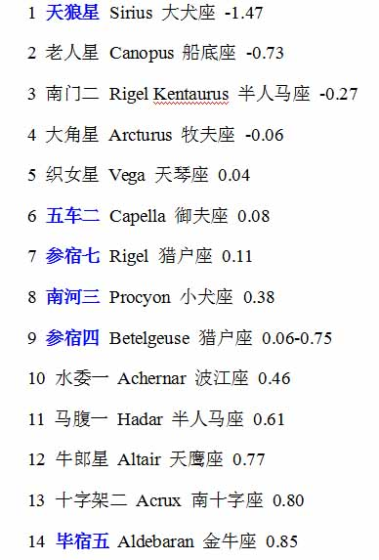
冬季星空（东方）
星等
在一年四季之中，冬季星空最为壮丽。最引人注目的，是高悬于南方天空的猎户座，顺着三星向南偏东寻去，可找到全天最亮的天狼星。在参宿四的正东，另有一颗亮星南河三。参宿四、天狼星和南河三组成著名的“冬季大三角”。 沿猎户座三星向西北望去，可找到另一颗红色亮星毕宿五，再继续向北天寻去，可看到由6～7颗小星组成的“昴星团”，它们皆属于金牛座。金牛座的东北，是五边形的御夫座，御夫座主星五车二也是一颗很亮的星。

Slide 3
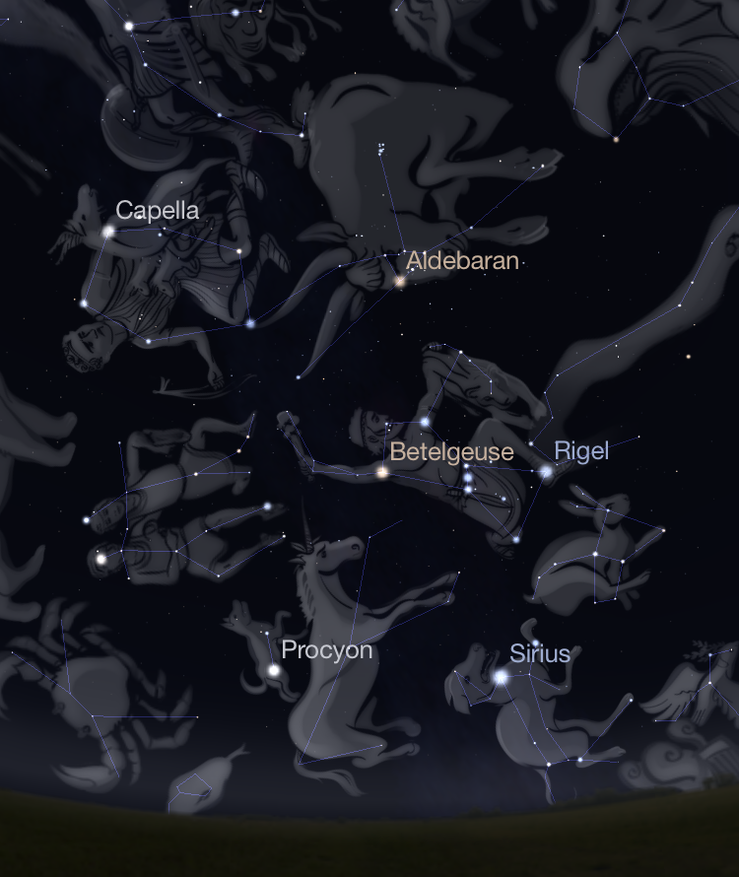
昴星团
毕宿（xiu）五
五车二（御夫座α星）
猎户座
双子座
天狼星（大犬座α星）

Slide 4
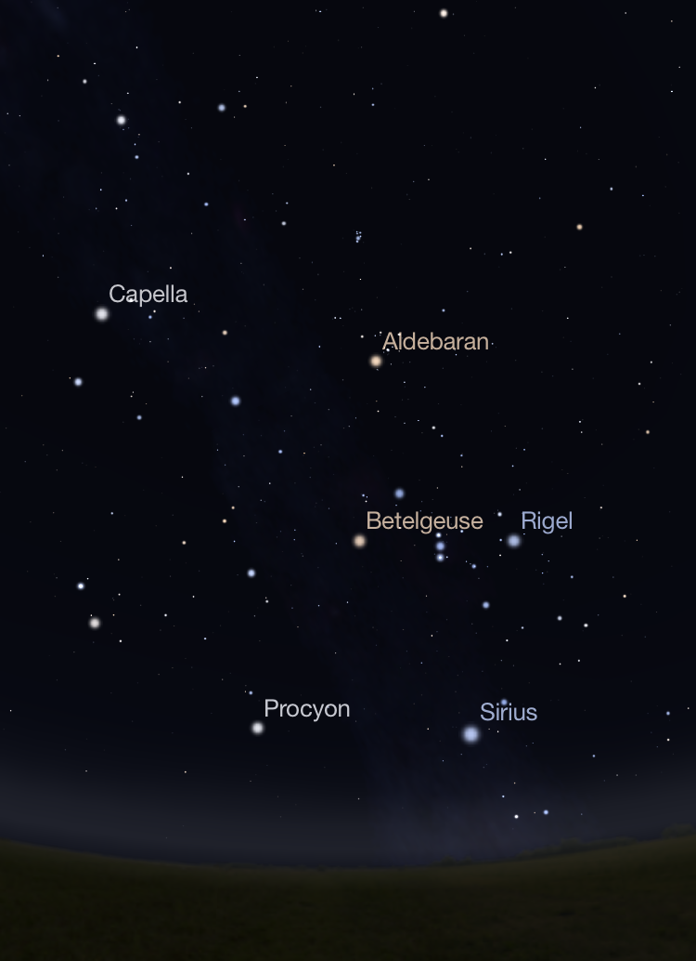
猎户座
方位：正东方向稍微偏南，向上30度左右（12月4日晚上9:00左右位置）
特征：是一个非常明亮的星座，主体呈沙漏型，四角最亮，中间较暗。
怎么找：面向东，抬头，有4颗较亮的星，左下角的星仔细看略显红色，右上角的星最明亮

Slide 5
猎户座
俄里翁扬言自己是世上最伟大的猎人。宙斯的妻子赫拉听到后就派出一只蝎子去杀死俄里翁。结果俄里翁被刺死，宙斯对此感到可惜，就把这名猎人放上天上。那只蝎子也被放上天而成为天蝎座。有趣的是当这两个的其中一个从地平线出来的时候，另一个就已经落下，所以这对仇人就永远不会再见。

Slide 6
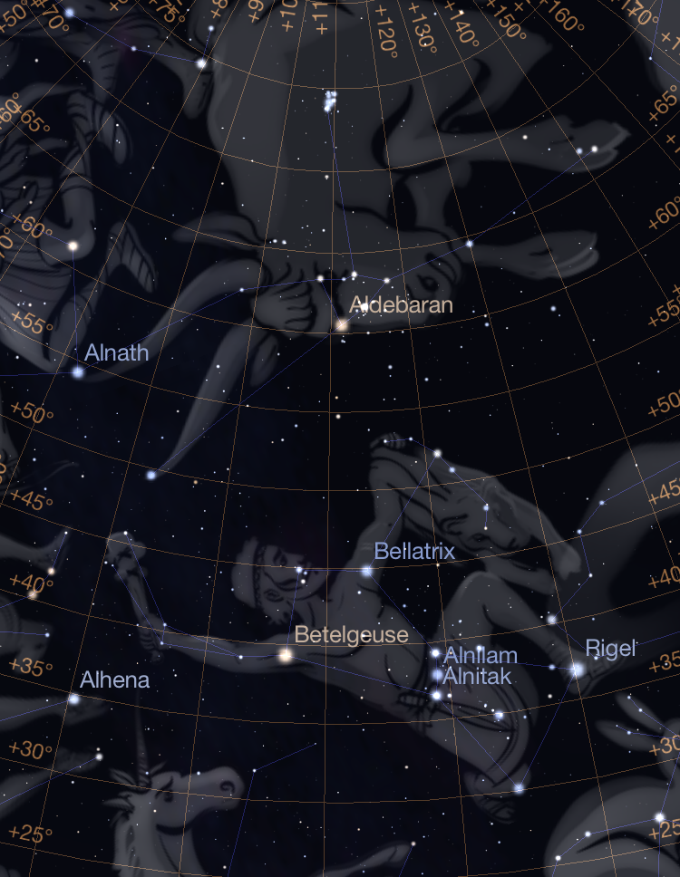
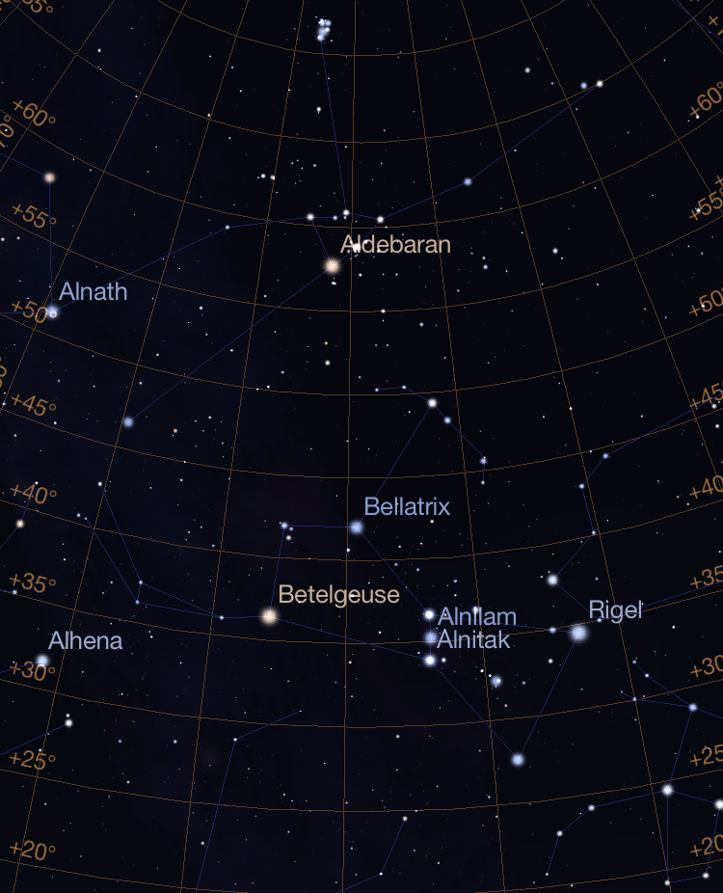
猎户座
参宿三
参宿二
参宿一
参宿七（猎户座β）
（猎户座中最亮）
参宿六
参宿五
参宿四（猎户座α）
（红超巨星）
猎户座大星云（M42）（M表示是梅西耶天体）
（肉眼可见）

Slide 7
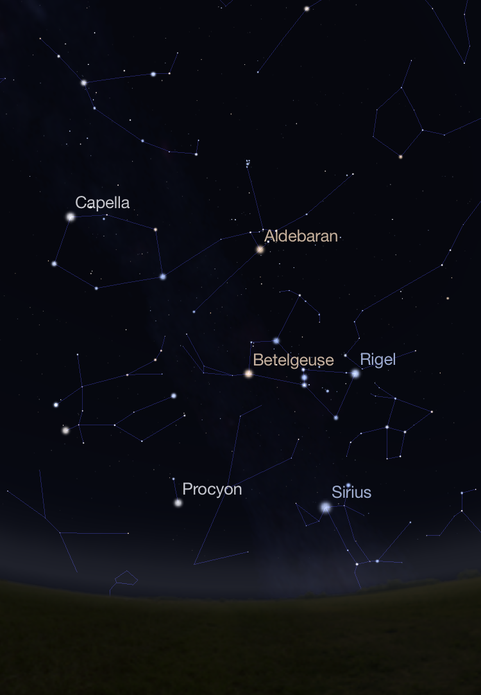
从猎户座到其他
御夫座
毕宿五（金牛座）
北河二、北河三（双子座）
南河三（小犬座）
天狼星（大犬座）

Slide 8
从猎户座到其他
御夫座
毕宿五（金牛座）
北河二、北河三（双子座）
南河三（小犬座）
天狼星（大犬座）

Slide 9
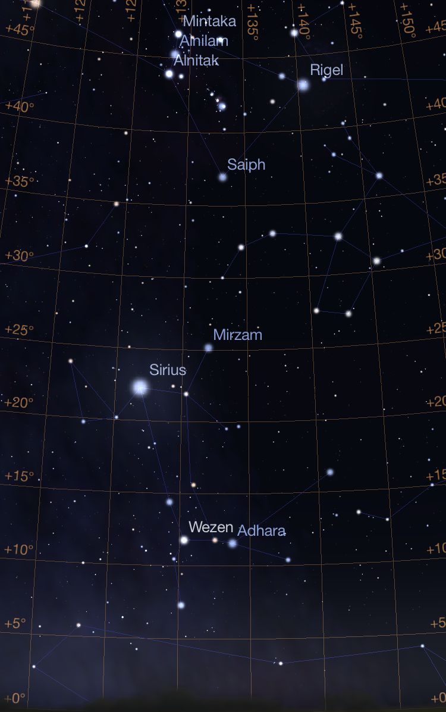
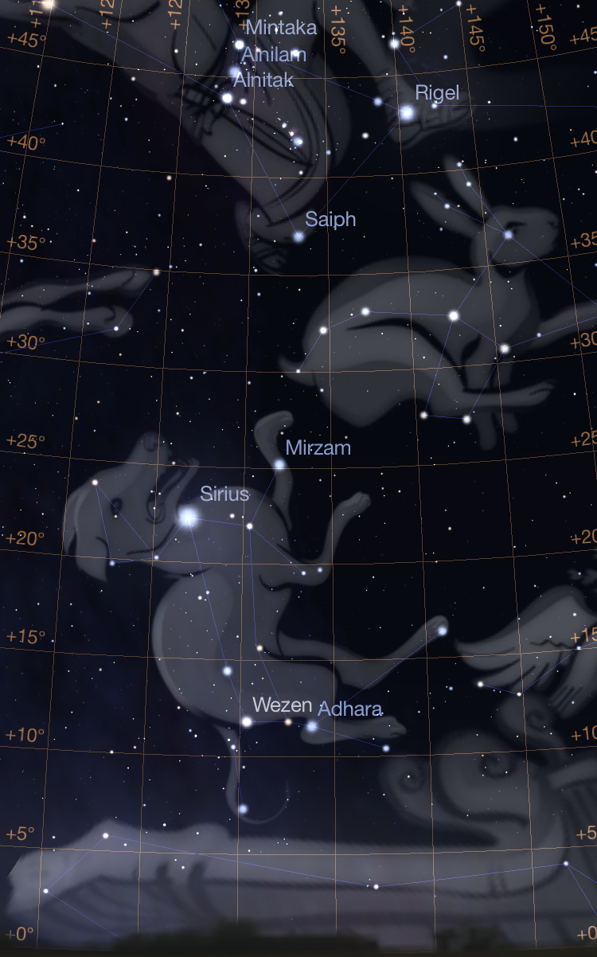
大犬座
参宿七
参宿六
天狼星（大犬座α）
大犬座δ
军市一（大犬座β）
大犬座ε

Slide 10
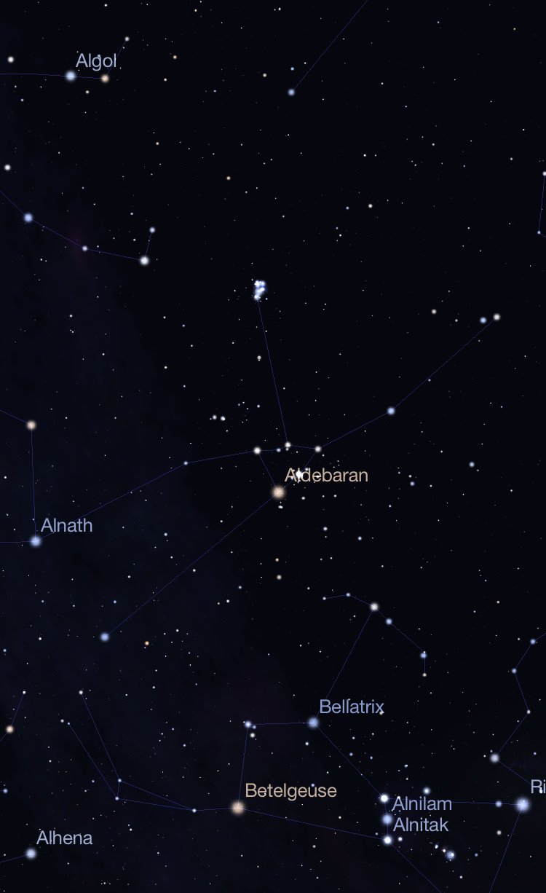
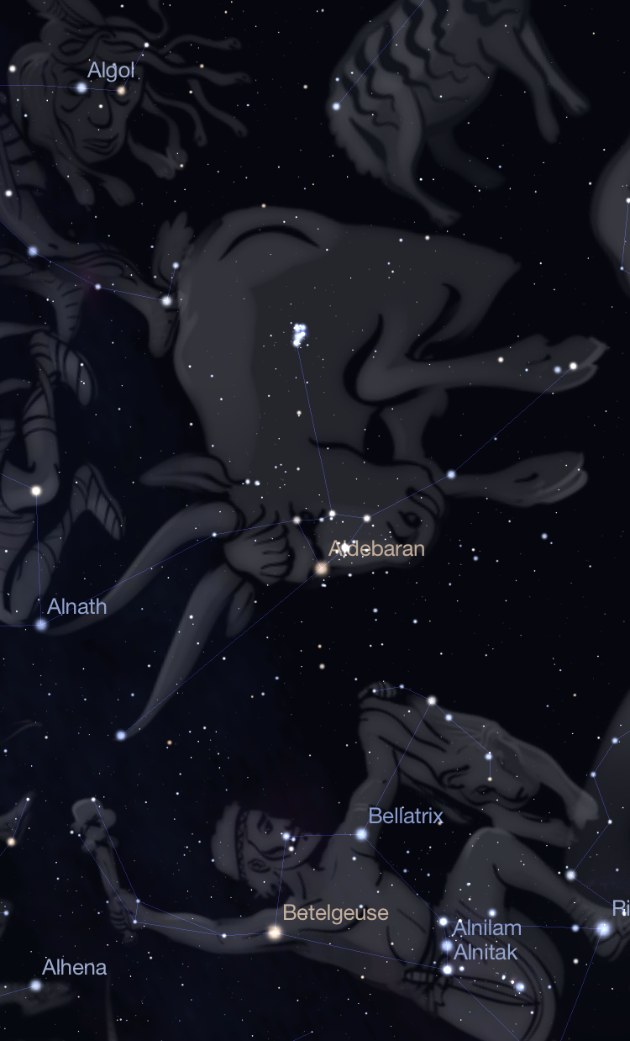
金牛座
昴星团（M45）（肉眼可见）
毕星团
毕宿五（金牛座α）（跟随者）
五车五（金牛座β）
天关（金牛座ζ）
参宿五（猎户座）
参宿四（猎户座）

Slide 11
金牛座
金牛座是众神之神宙斯的化身。传说宙斯觊觎欧罗巴的美色，宙斯化身为一只牛混在牛群中，乘机靠近嬉戏中的欧罗巴。由于此牛异常雪白，欧罗巴深被此牛吸引，白牛亲了一下欧罗巴的手，并示意欧罗巴骑上去，欧罗巴果然中计。白牛一直载着欧罗巴渡过海洋，狡猾地游到较深水的地方，迫使欧罗巴紧紧地抱着它，终于白牛在克里特岛上登陆并露出其真面目，宙斯深得欧罗巴的欢心，而欧罗巴亦替宙斯诞下多个儿子，宙斯为了纪念此事，在天上以金牛座代表其化身的白牛，并以欧罗巴的名字来命名他们邂逅的大陆——欧罗巴洲，也就是今日的欧洲。星图中只显示白牛的上半身，因为下半身浸在水中，并不可见。

Slide 12
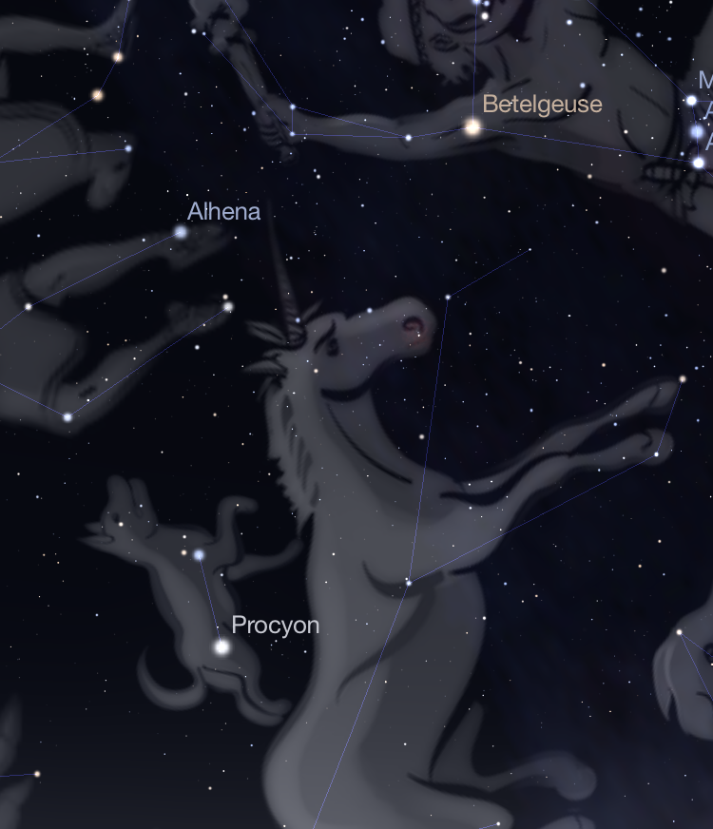
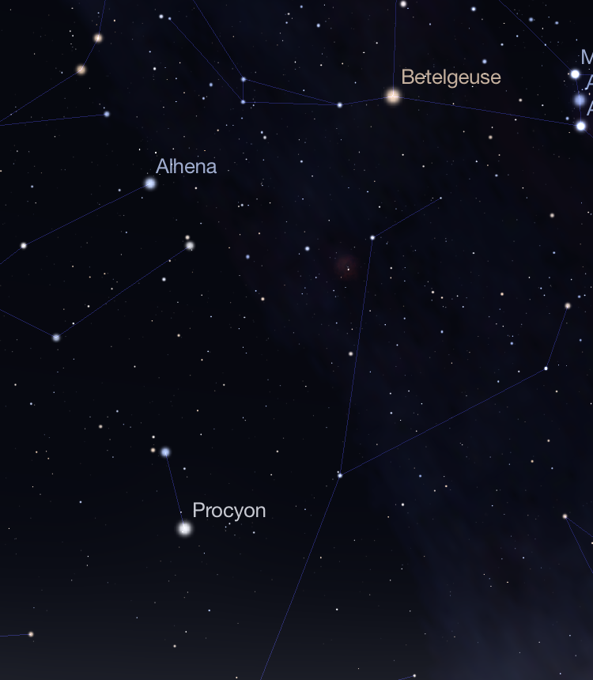
小犬座
参宿四（猎户座）
双子座
南河二
南河三

Slide 13
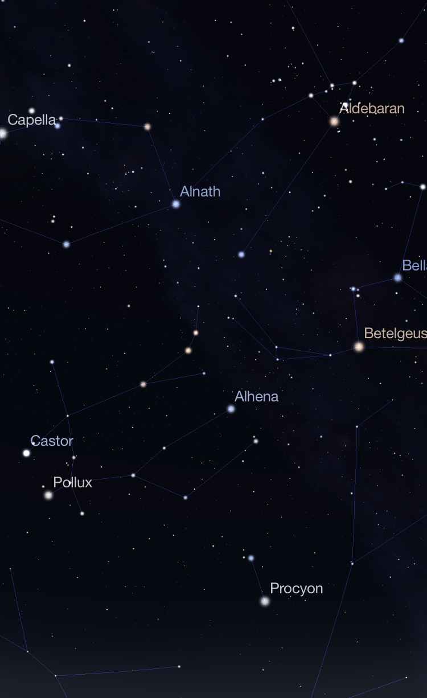
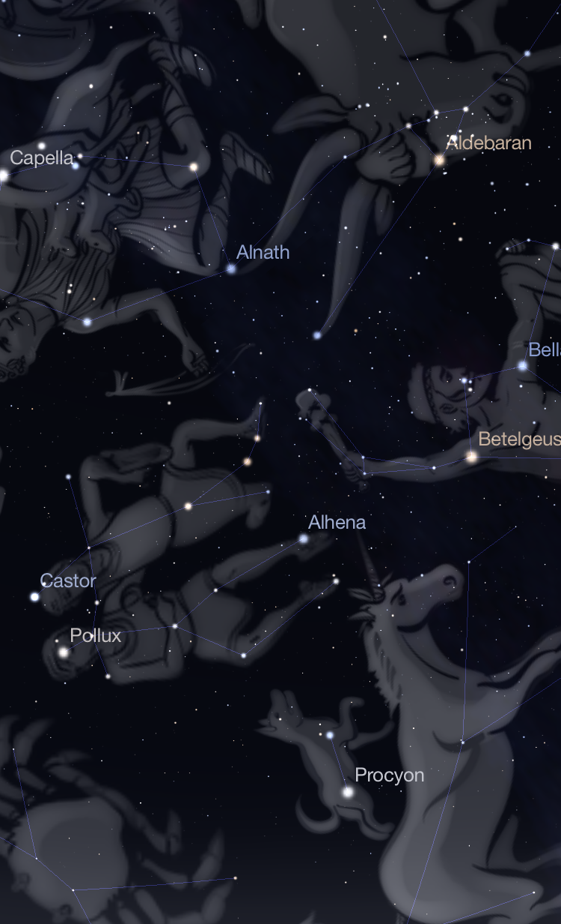
双子座
御夫座
参宿五（猎户座）
参宿四（猎户座）
北河二（双子座α）
北河三（双子座β）
小犬座

Slide 14
双子座
双子座代表的是希腊神话中的双胞胎卡斯托耳和波鲁克斯。他们因和伊达斯和林叩斯分配战利品时产生矛盾，互相反目成仇并开始决斗，结果林叩斯被卡斯托耳杀死，卡斯托耳被伊达斯杀死，伊达斯又被波鲁克斯杀死。波鲁克斯向宙斯哀求如果能让卡斯托耳复活，他宁愿放弃自己的不死之身。宙斯被兄弟俩的友爱精神所感动，将他们提升到天界，成为双子座。

Slide 15
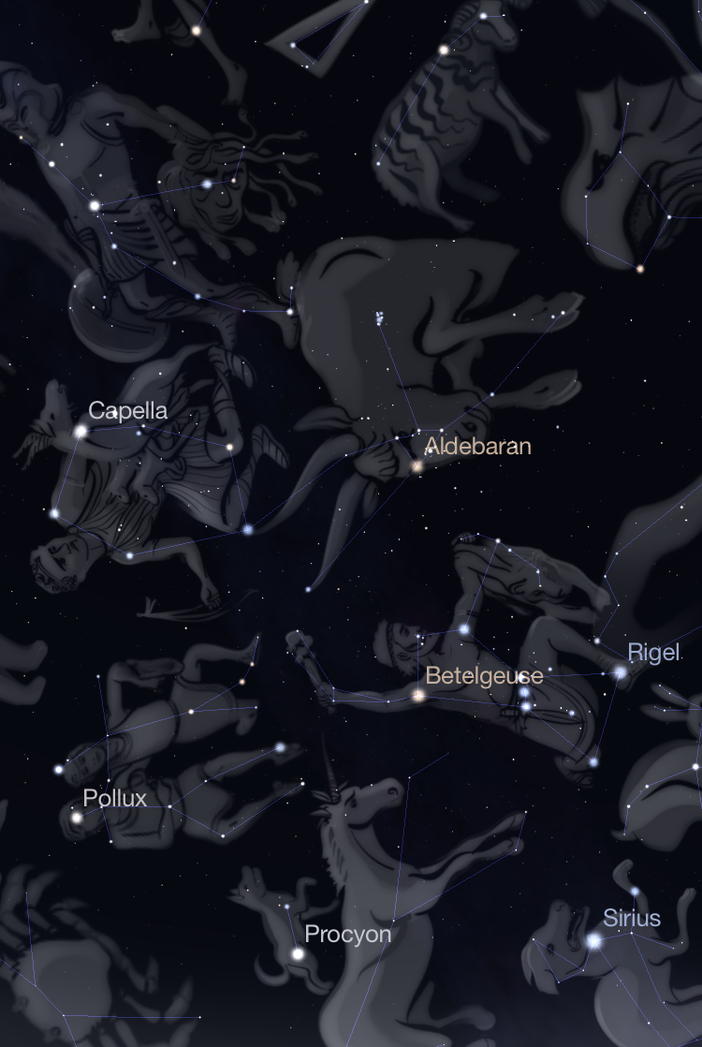
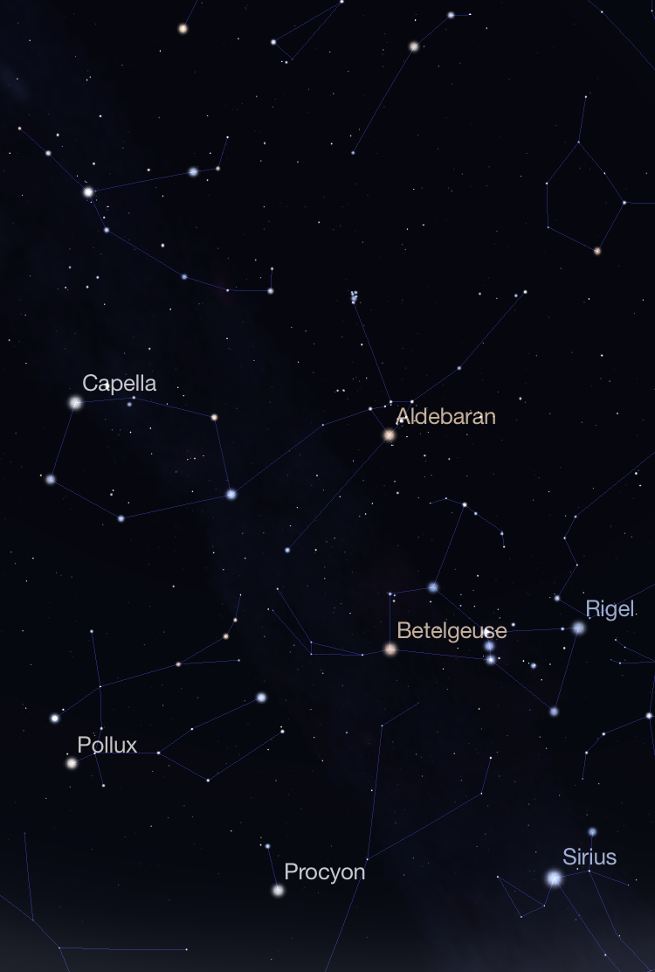
御夫座
御夫座在猎户座和金牛座的北面天区，由一个特别醒目的五边形组成。有一半沉浸在美丽的银河之中。
五车二
五车一
五车三
星图中御夫手抱一山羊，此为母羊阿玛尔泰娅（Amalthea），曾在克里特岛的山洞喂哺宙斯，亦有说此羊为女神阿玛尔泰娅所拥有，此羊奇丑无比，当宙斯迎战泰坦巨人时，女神替羊披上披肩，令其看似怪兽戈耳工之头，吓退泰坦巨人。
五车五
五车四

Slide 16
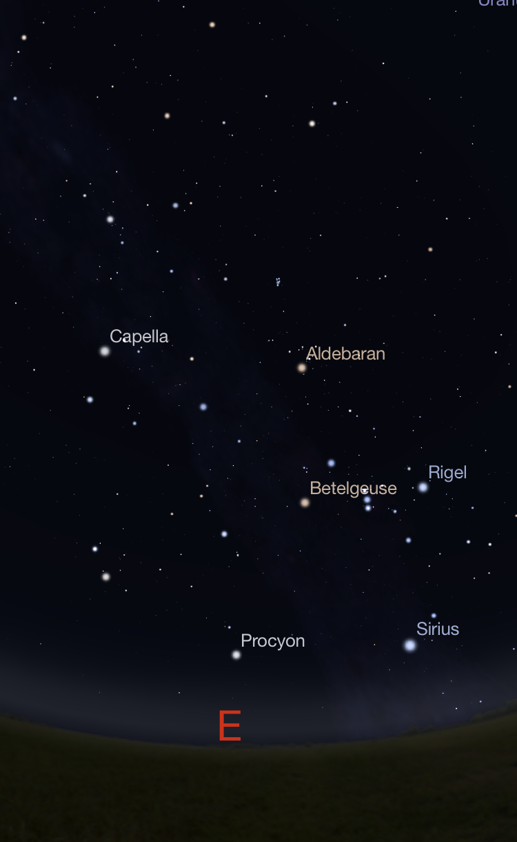
东部星空测试
五车二
毕宿五
参宿四
参宿七
北河二
北河三
天狼星
南河三
御夫座
双子座
小犬座
大犬座
猎户座
金牛座
冬季六边形
冬季大三角

Slide 17
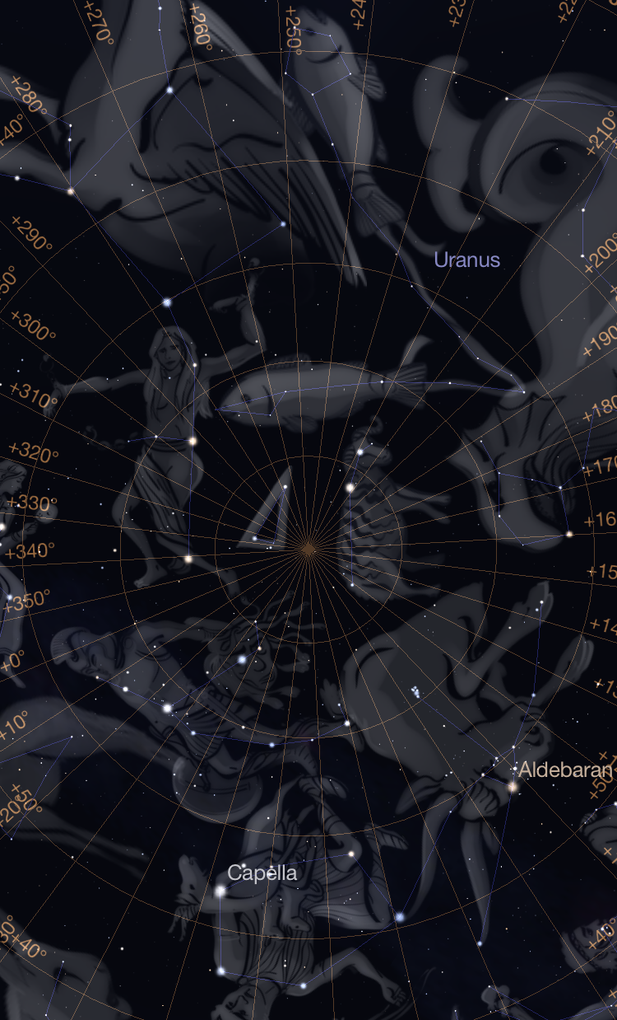
冬季星空（天顶）
天马座
冬季星空的天顶部分（12月4日晚上9：00左右）主要由英仙座、白羊座、仙女座、天马座组成。
仙女座
白羊座
英仙座
金牛座
御夫座

Slide 18
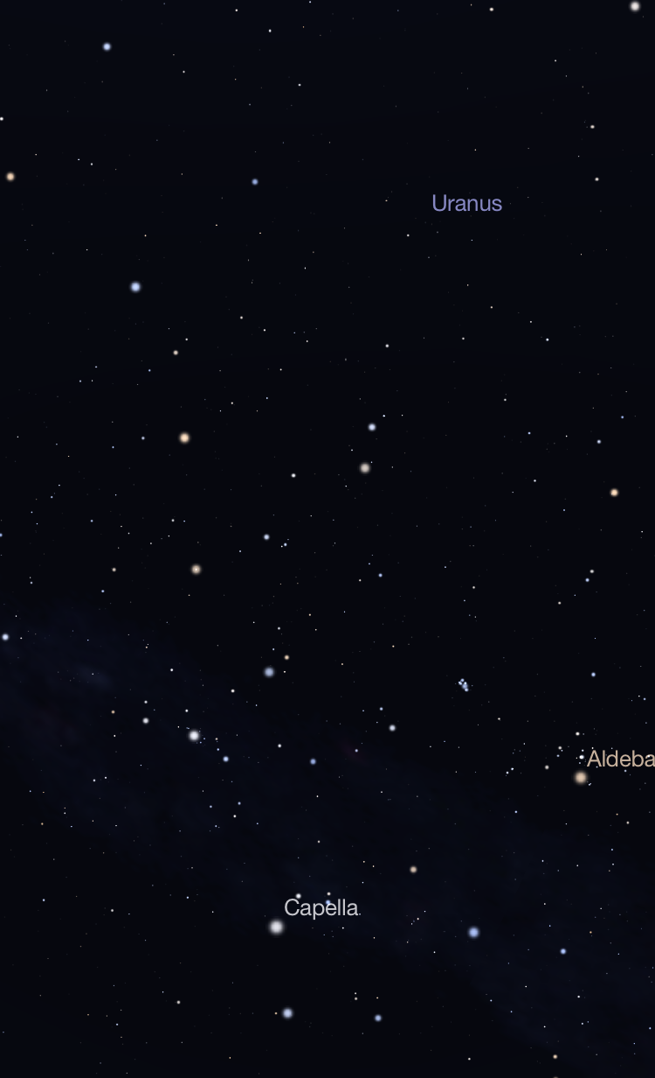
冬季星空（天顶）
天马座
仙女座
白羊座
英仙座
金牛座
御夫座

Slide 19
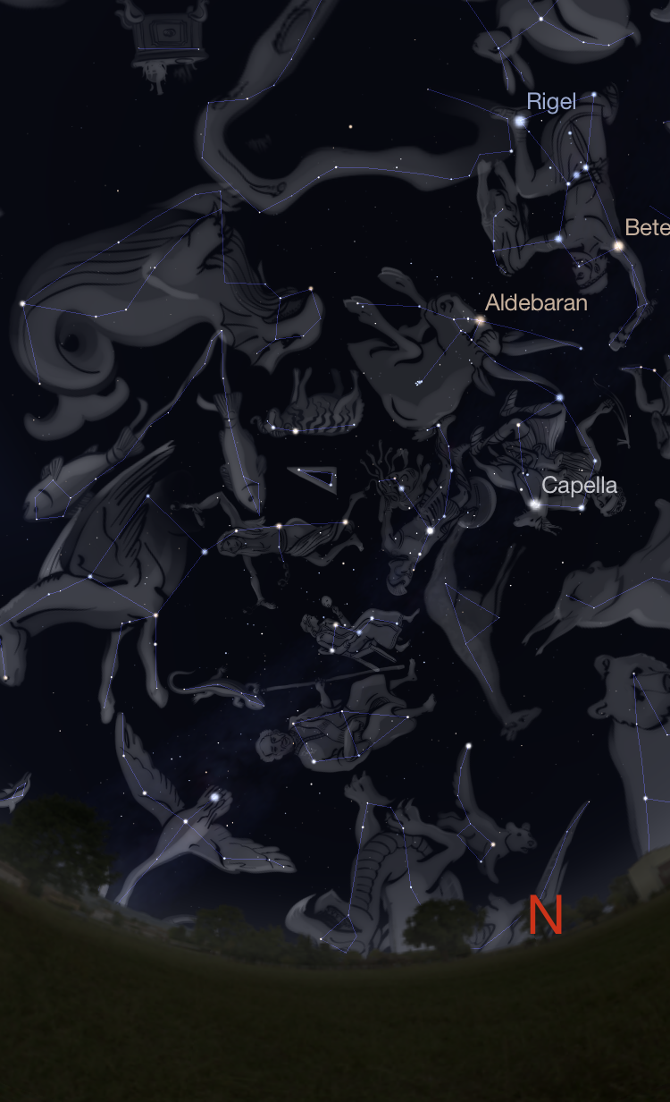
冬季星空（西北部）
猎户座
金牛座
天顶
仙女座
天马座
仙后座
北极星
天津四
（夏季大三角中的一颗）
小熊座
仙王座

Slide 20
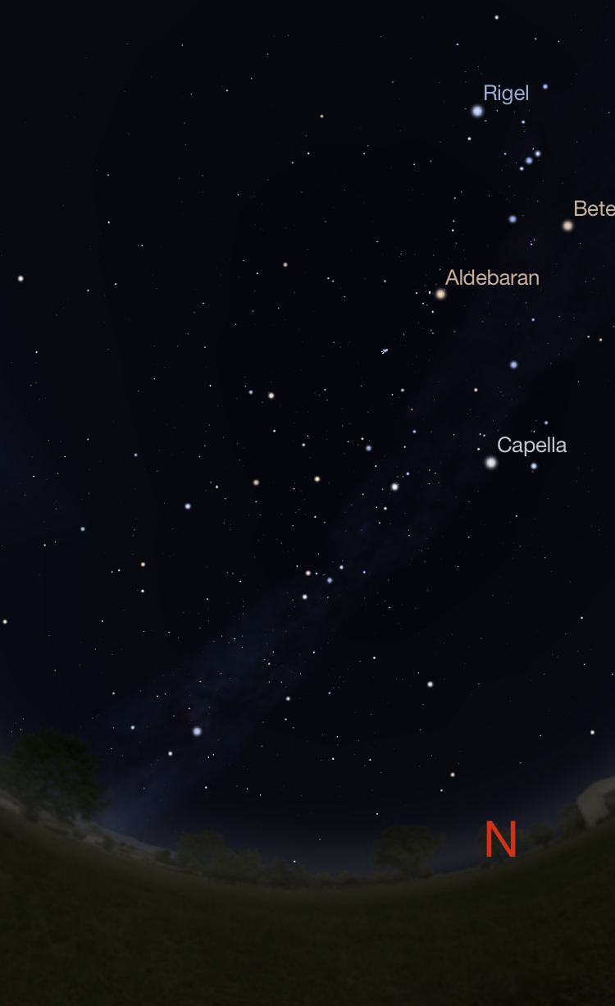
冬季星空（西北部）
猎户座
金牛座
御夫座
仙女座
天马座
仙后座
北极星
天津四
（夏季大三角中的一颗）
小熊座
仙王座

Slide 21
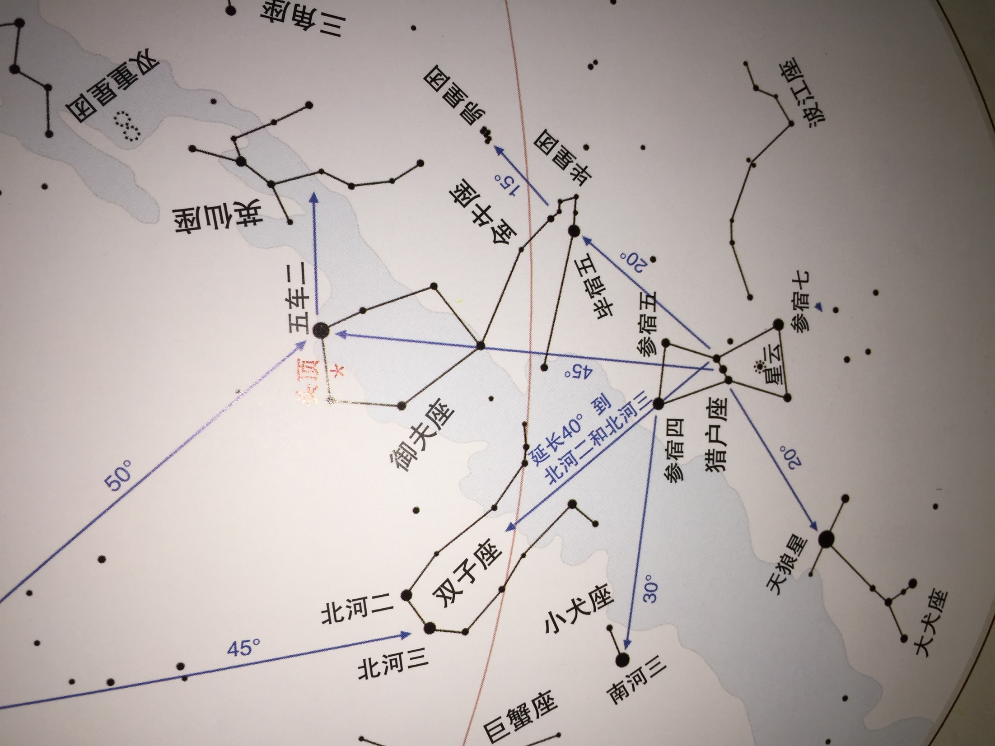
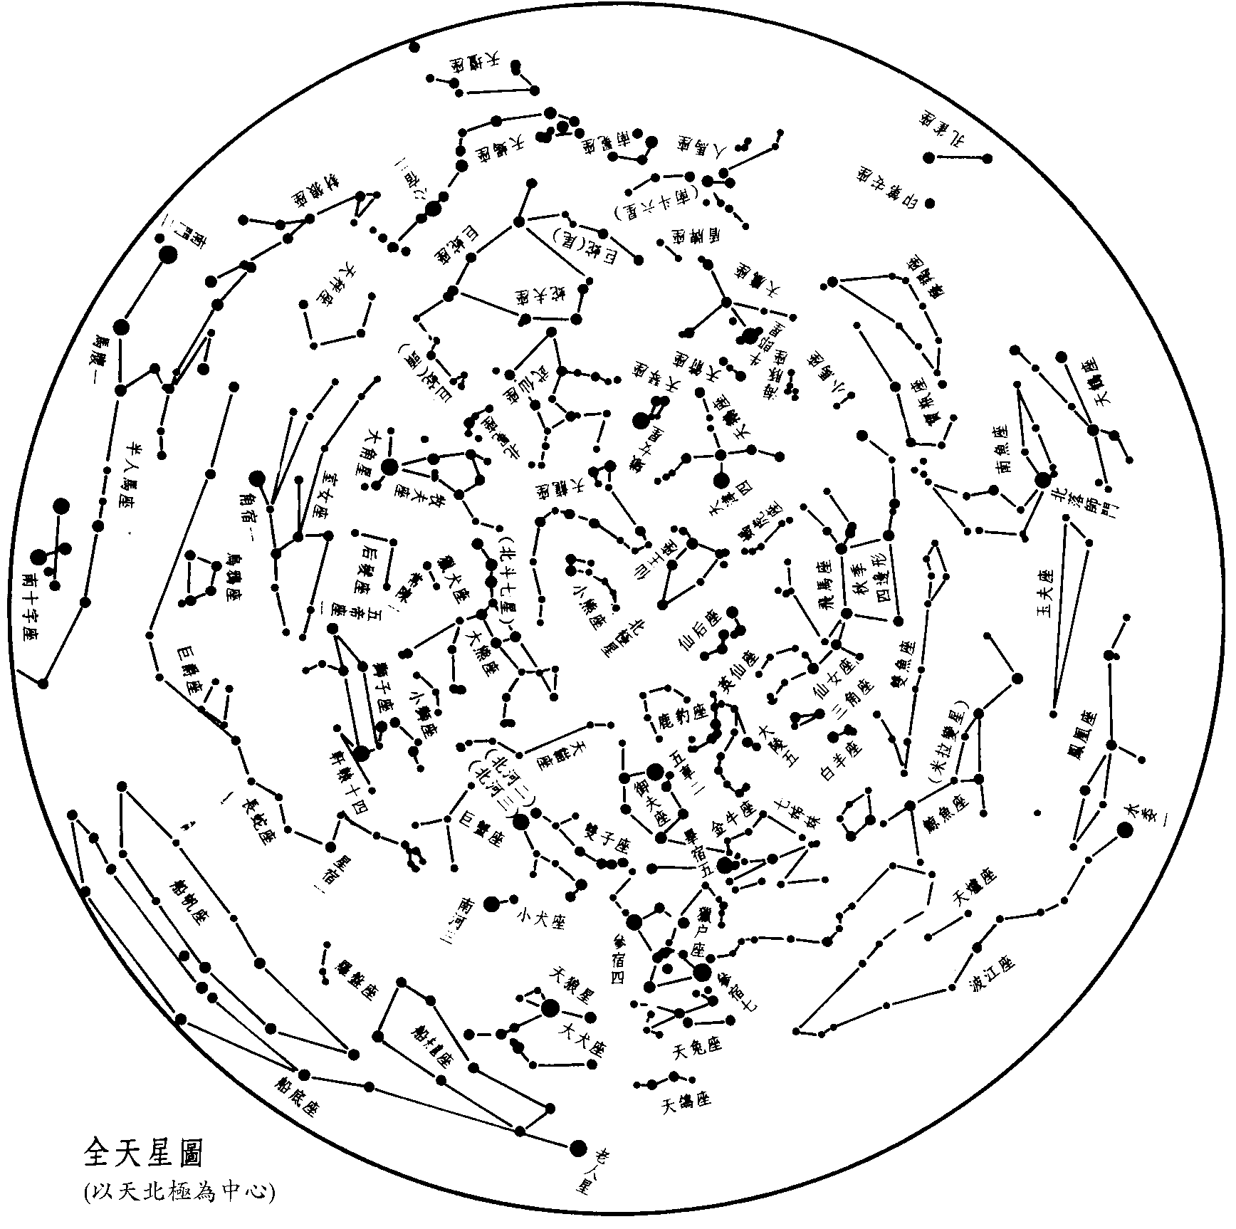
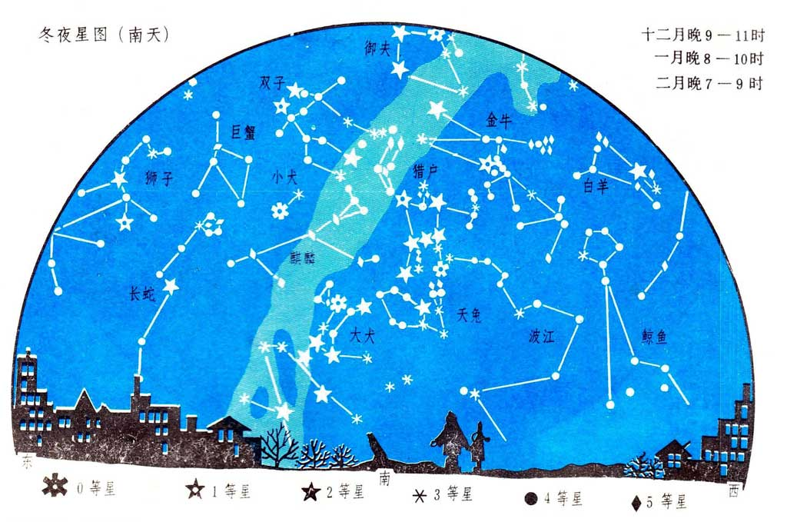
stellarium
1、我们为什么要用星图软件？
2、如何去使用一个星图软件？
从星图软件上能知道些什么？

Slide 22
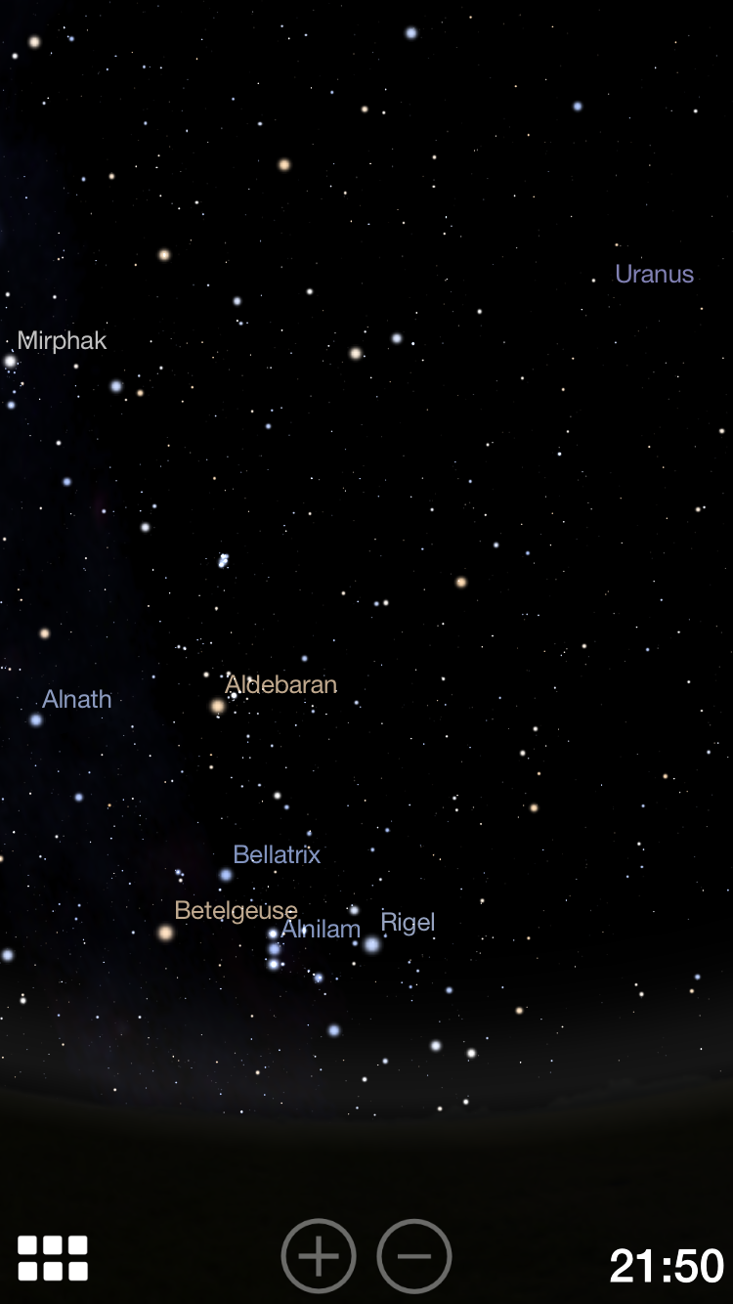
Stellarium简介
放大
缩小
设置
时间调整

Slide 23
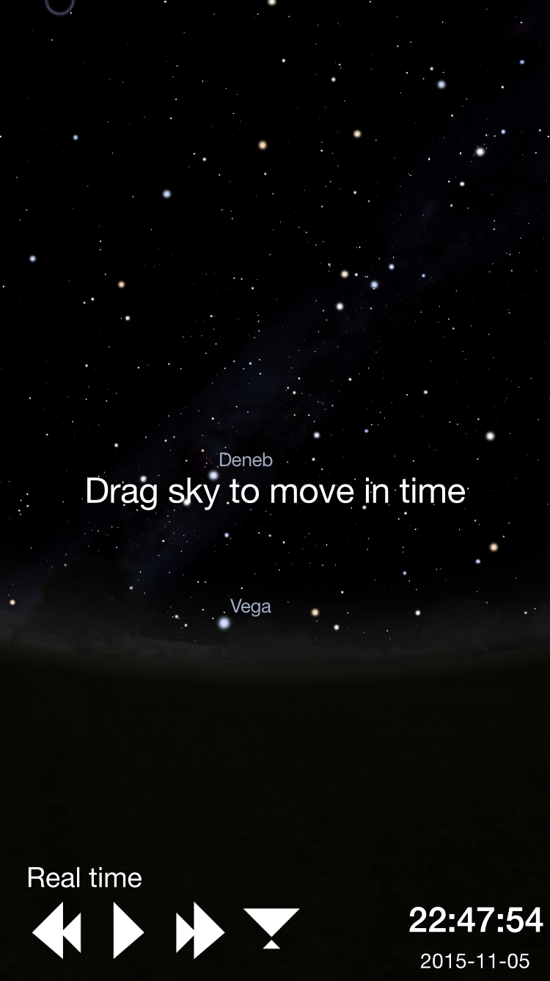
Stellarium简介
后退 暂停/时间流动 快进 到当前时间

Slide 24
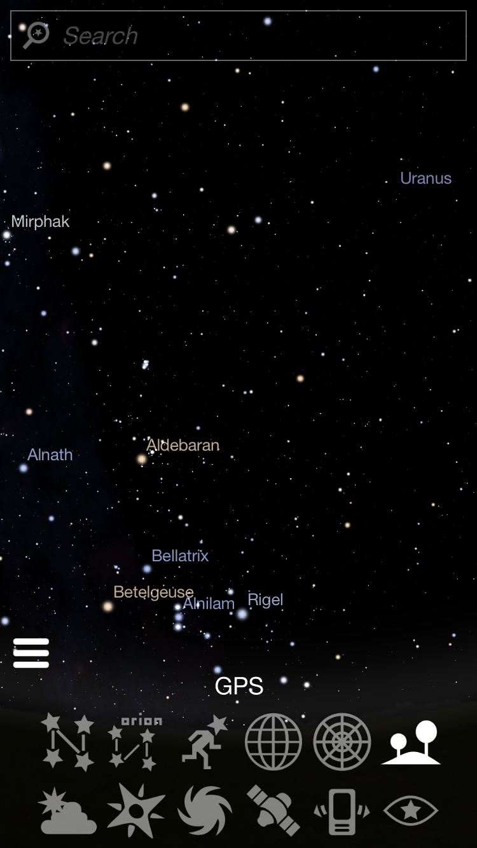
Stellarium简介
搜索框
星座连线 星座名 星座图案
赤道坐标系 地平坐标系 地面
大气 方位 深空星体
人造天体 手机 红光
设置

Slide 25
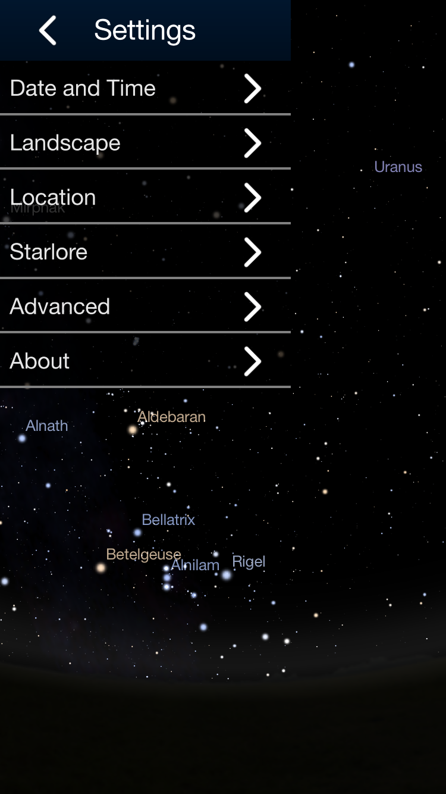
Stellarium简介
时间
地点

Slide 26
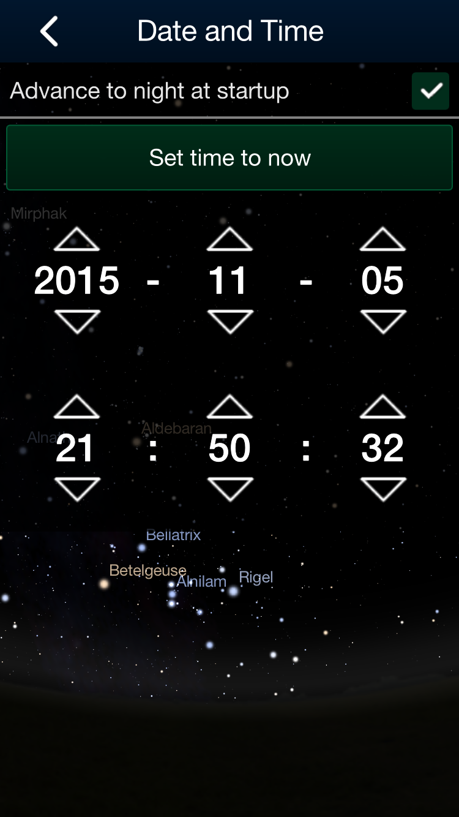
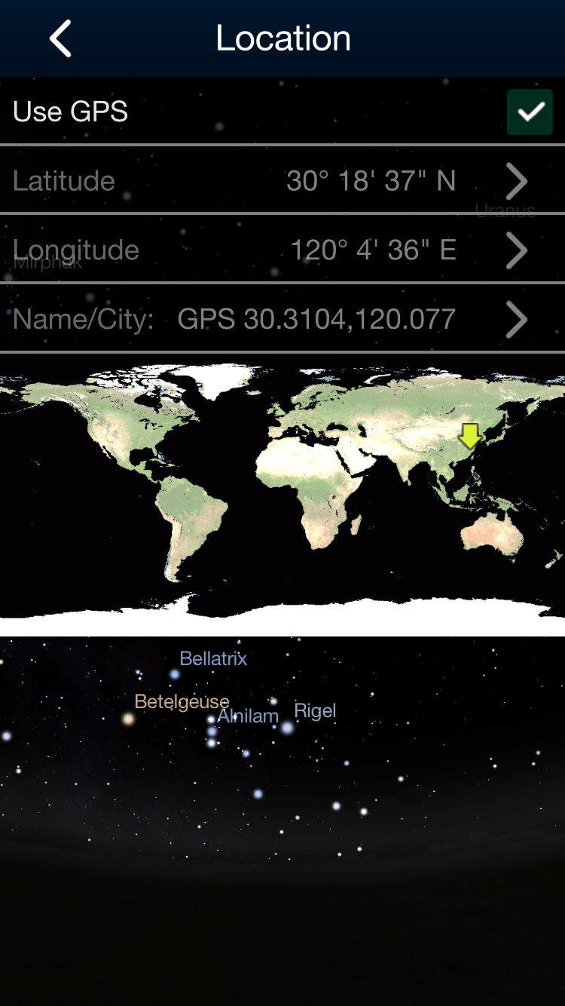
Stellarium简介

Slide 27
Stellarium简介
搜索框
星座连线 星座名 星座图案
赤道坐标系 地平坐标系 地面
大气 方位 深空星体
人造天体 手机 红光
设置

Slide 28
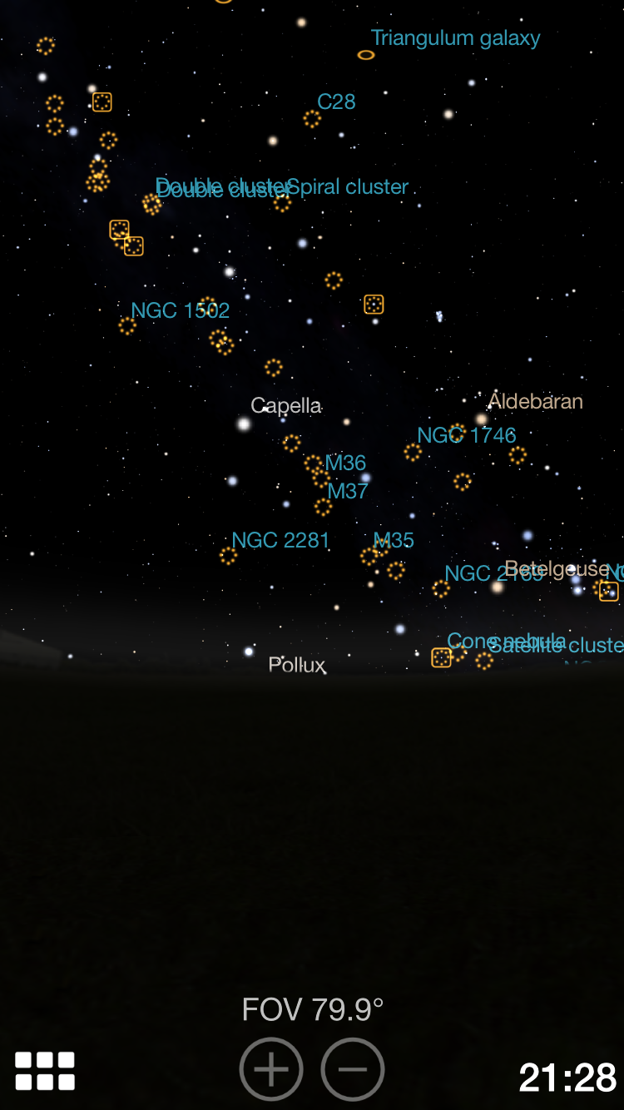
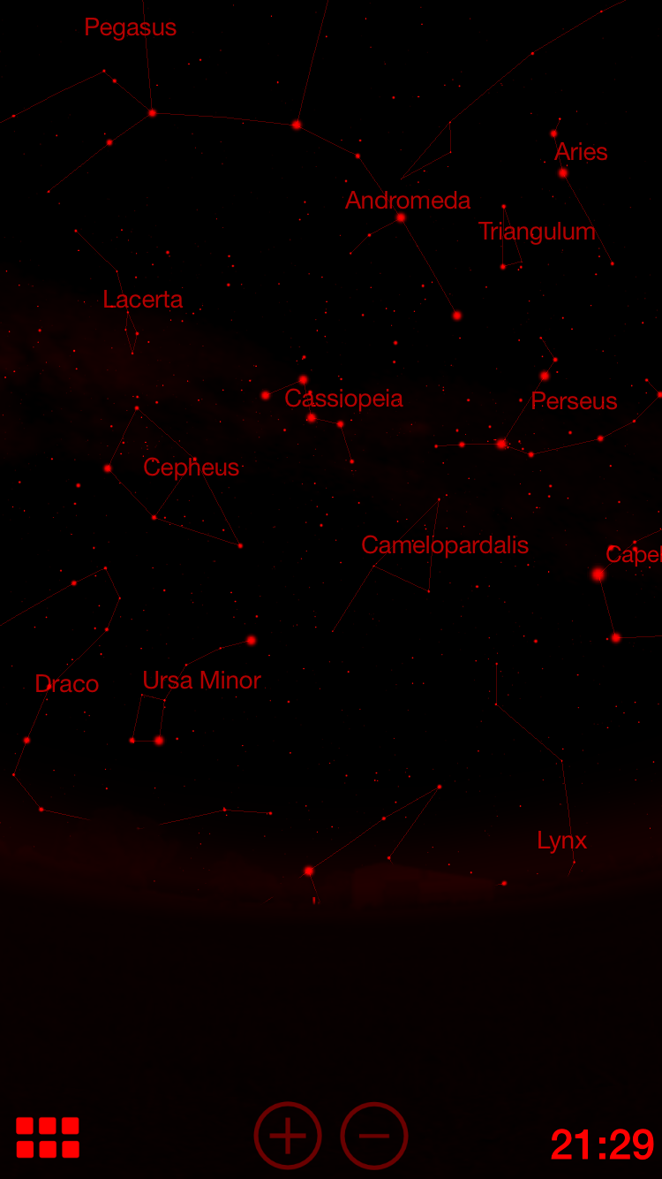
Stellarium简介

Slide 29
谢谢观看

